Slide 1


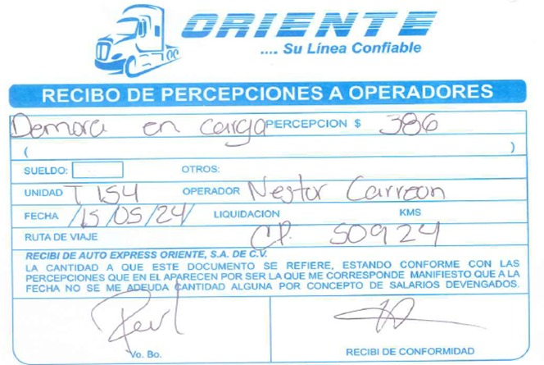

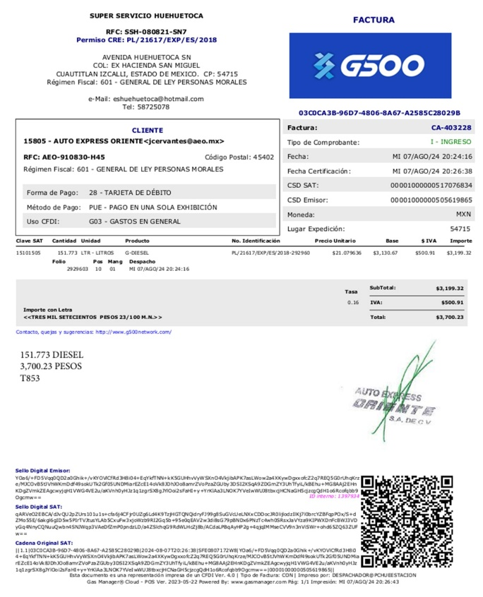

ECODOC Liquidaciones - Digitalización Operativa.
Objetivo: Eliminar documentos físicos (PAPEL) mediante la digitalización.
Vales digitales:
        Los vales serán solicitados desde la aplicación móvil del operador y validados de manera digital por las áreas involucradas.
Documentación Fotográfica:
Evidencia del viaje por galería fotográfica desde la app del operador.

Slide 2









ECODOC Liquidaciones - Proceso Actual.
1er Proceso
2do Proceso
Operador
Documentación
Física.
Evidencias
Operaciones
Seguridad
Liquidaciones
Proceso Físico y Lineal en la Gestión Documental

Slide 3

ECODOC Liquidaciones - Proceso Digitalizado.
Liquidaciones
SCP
Seguridad
Operador
Beneficios:
Eficiencia operativa
Reducción de errores manuales
Centralización de información
Acceso instantáneo y compartido
Evidencias
Operaciones
Excel

